Slide 1
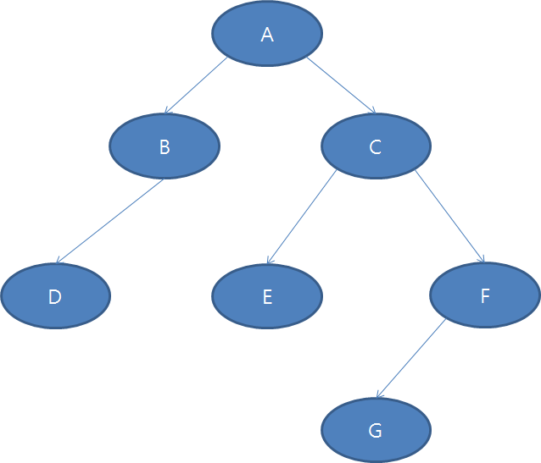
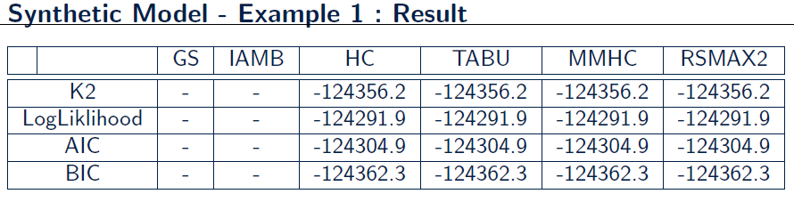

Slide 2
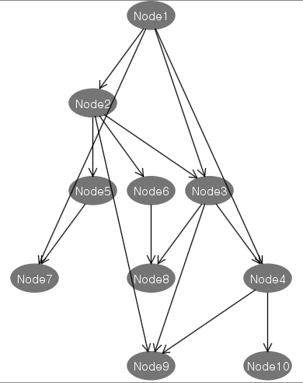
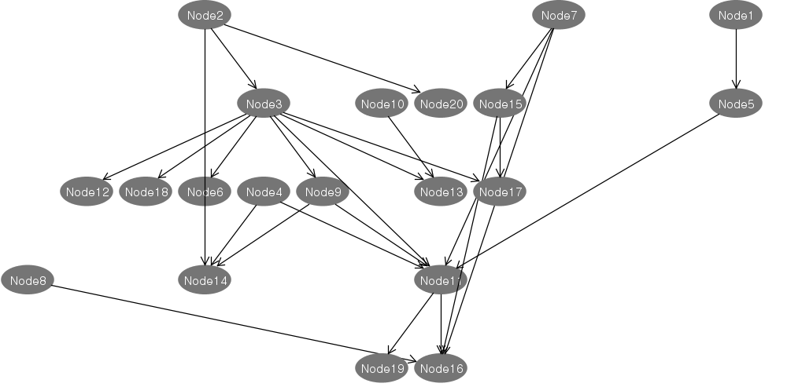
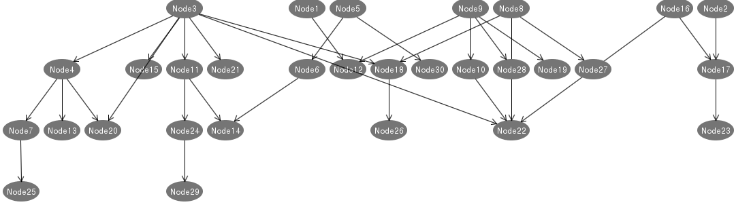

Slide 3
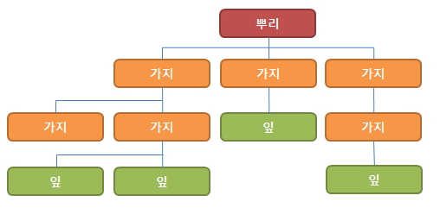
트리
트리(Tree)는 하나의 루트(root) Node에 기반하여, 한 개 이상의 관계를 포함하는 유한집합니다.

Slide 4
트리의 특징
트리는 가지(branch)가 뻗어가는 형태이다.
뿌리(root) 노드는 한 개만 존재한다.
트리는 arc가 direct한 것과 undirect한 종류 모두 해당된다.
계층 구분이 명확하다.
하나의 부모 Node는 여러 개의 자식 Node를 가질 수 있다. 하지만 하나의 자식 노드는 하나의 부모 Node만 가질 수 있다.
형제 Node끼리 연결되는 경우는 없다.
순환하지 않는다. (No Cycle)

Slide 5
트리 O, 베이지안 네트워크 O
트리 O, 베이지안 네트워크 X
(∵ undirected)
트리 X, 베이지안 네트워크 O
(∵ 계층이 불명확하다.)
트리 X, 베이지안 네트워크 X
(∵ Cycle이 존재)
트리 X, 베이지안 네트워크 O
(∵ 하나의 자식에 두 부모)

Slide 6
베이지안 네트워크를 트리로 분해해보자.
1
2
1
2
2
3
4
3
3
4
5
6
5
5
5
6

Slide 7

P(A = 1) = 0.5
P(A = 0) = 0.5
P(B = 1 | A = 1) = 0.5
P(B = 0 | A = 1) = 0.5
P(B = 1 | A = 0) = 0.5
P(B = 0 | A = 0) = 0.5

Slide 8
P(A = 1) = 0.9
P(A = 0) = 0.1
P(B = 1 | A = 1) = 0.5
P(B = 0 | A = 1) = 0.5
P(B = 1 | A = 0) = 0.5
P(B = 0 | A = 0) = 0.5

Slide 9
P(A = 1) = 0.5
P(A = 0) = 0.5
P(B = 1 | A = 1) = 0.9
P(B = 0 | A = 1) = 0.1
P(B = 1 | A = 0) = 0.5
P(B = 0 | A = 0) = 0.5

Slide 10
P(A = 1) = 0.5
P(A = 0) = 0.5
P(B = 1 | A = 1) = 0.9
P(B = 0 | A = 1) = 0.1
P(B = 1 | A = 0) = 0.1
P(B = 0 | A = 0) = 0.9

Slide 11
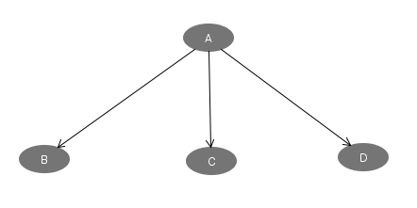
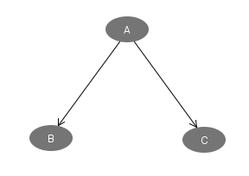

Slide 12
P(A = 1) = 0.5
P(A = 0) = 0.5
P(B = 1 | A = 1) = 0.52
P(B = 0 | A = 1) = 0.48
P(B = 1 | A = 0) = 0.48
P(B = 0 | A = 0) = 0.52
P(C = 1 | A = 1) = 0.5
P(C = 0 | A = 1) = 0.5
P(C = 1 | A = 0) = 0.5
P(C = 0 | A = 0) = 0.5

Slide 13
P(A = 1) = 0.5
P(A = 0) = 0.5
P(B = 1 | A = 1) = 0.5
P(B = 0 | A = 1) = 0.5
P(B = 1 | A = 0) = 0.5
P(B = 0 | A = 0) = 0.5
P(D = 1 | A = 1) = 0.5
P(D = 0 | A = 1) = 0.5
P(D = 1 | A = 0) = 0.5
P(D = 0 | A = 0) = 0.5
P(C = 1 | A = 1) = 0.52
P(C = 0 | A = 1) = 0.48
P(C = 1 | A = 0) = 0.48
P(C = 0 | A = 0) = 0.52

Slide 14
P(A = 1) = 0.5
P(A = 0) = 0.5
P(B = 1 | A = 1) = 0.5
P(B = 0 | A = 1) = 0.5
P(B = 1 | A = 0) = 0.5
P(B = 0 | A = 0) = 0.5
P(D = 1 | A = 1) = 0.5
P(D = 0 | A = 1) = 0.5
P(D = 1 | A = 0) = 0.5
P(D = 0 | A = 0) = 0.5
P(C = 1 | A = 1) = 0.53
P(C = 0 | A = 1) = 0.47
P(C = 1 | A = 0) = 0.47
P(C = 0 | A = 0) = 0.53

Slide 15
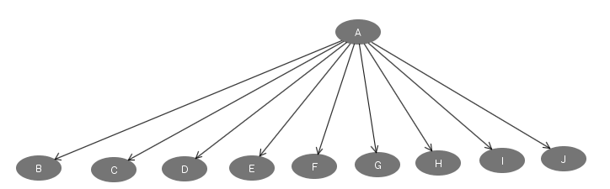
P(A = 1) = 0.5
P(A = 0) = 0.5
P(B = 1 | A = 1) = 0.5
P(B = 0 | A = 1) = 0.5
P(B = 1 | A = 0) = 0.5
P(B = 0 | A = 0) = 0.5
P(D = 1 | A = 1) = 0.5
P(D = 0 | A = 1) = 0.5
P(D = 1 | A = 0) = 0.5
P(D = 0 | A = 0) = 0.5
…..
P(C = 1 | A = 1) = 0.53
P(C = 0 | A = 1) = 0.47
P(C = 1 | A = 0) = 0.47
P(C = 0 | A = 0) = 0.53

Slide 16
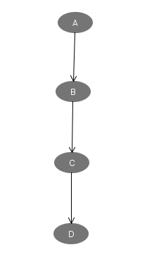
P(B = 1 | A = 1) = 0.5
P(B = 0 | A = 1) = 0.5
P(B = 1 | A = 0) = 0.5
P(B = 0 | A = 0) = 0.5
P(C = 1 | B = 1) = 0.53
P(C = 0 | B = 1) = 0.47
P(C = 1 | B = 0) = 0.47
P(C = 0 | B = 0) = 0.53
P(D = 1 | C = 1) = 0.5
P(D = 0 | C = 1) = 0.5
P(D = 1 | C = 0) = 0.5
P(D = 0 | C = 0) = 0.5

Slide 17
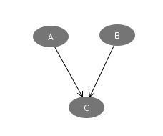
P(C = 1 | A = 0, B = 0) = 0.9
P(C = 1 | A = 0, B = 1) = 0.1
P(C = 1 | A = 1, B = 0) = 0.5
P(C = 1 | A = 1, B = 1) = 0.5

Slide 18
P(C = 1 | A = 0, B = 0) = 0.9
P(C = 1 | A = 0, B = 1) = 0.1
P(C = 1 | A = 1, B = 0) = 0.5
P(C = 1 | A = 1, B = 1) = 0.5

Slide 19
P(C = 1 | A = 0, B = 0) = 0.5
P(C = 1 | A = 0, B = 1) = 0.5
P(C = 1 | A = 1, B = 0) = 0.1
P(C = 1 | A = 1, B = 1) = 0.9

Slide 20
P(C = 1 | A = 0, B = 0) = 0.9
P(C = 1 | A = 0, B = 1) = 0.1
P(C = 1 | A = 1, B = 0) = 0.1
P(C = 1 | A = 1, B = 1) = 0.9

Slide 21
